Slide 1
Java Script
Вступ

Slide 2
Мо́ва програмува́ння (англ. Programming language) — це штучна мова, створена для передачі команд машинам, зокрема комп'ютерам. Мови програмування використовуються для створення програм, які контролюють поведінку машин, та для запису алгоритмів.
Мова програмування — це система позначень для опису алгоритмів і структур даних
Алгори́тм — набір інструкцій, які описують порядок дій виконавця, щоб досягти результату розв'язання задачі за скінченну кількість дій.
Скрипт - це послідовність команд (або файл-сценарій), які автоматизовують виконання деяких задач.
https://uk.wikipedia.org/wiki

Slide 3
ТРАНСЛЯТОР
(перетворення у машинний код)
Компілятор – одразу перетворюється у машинний код вся програма
Інтерпретатор – поступово по одній команді перетворюємо команди у машинний код і виконуємо
інтерпретатор
компілятор

Slide 4
JavaScript (JS) — динамічна, об'єктно-орієнтована^{[5]} прототипна мова програмування. Реалізація стандарту ECMAScript.
JavaScript – є синхронною і однопотоковою (виконується по одній команді за раз)
Мова JavaScript використовується для:
написання сценаріїв вебсторінок для надання їм інтерактивності
створення односторінкових та прогресивних вебзастосунків (React, AngularJS, Vue.js)
програмування на боці сервера (Node.js(Express.js ))
стаціонарних застосунків (Electron [Архівовано 1 серпня 2017 у Wayback Machine.], NW.js [Архівовано 16 червня 2020 у Wayback Machine.] )
мобільних застосунків (React Native [Архівовано 8 жовтня 2017 у Wayback Machine.], Cordova [Архівовано 14 червня 2021 у Wayback Machine.] )
сценаріїв в прикладних програмах (наприклад, в програмах зі складу Adobe Creative Suite чи Apache JMeter )
всередині PDF-документів тощо.
https://uk.wikipedia.org/wiki/JavaScript

Slide 5
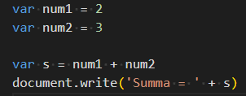

Execution context (контекст виконання)
Контекст виконання – середовище у якому браузер виконує програми JavaScript.
Компоненти контексту виконання :
1) Компонент пам’яті - Memory (колекція пар ключ-значення : назва_змінної : значення_змінної)
2) Компонент коду - Thread of Execution (місце де виконуються команди)
Приклад.
Memory | Thread of Execution
Memory | Thread of Execution

Slide 6


Фази виконання програм JavaScript
Фаза виділення пам’яті (виділення пам’яті для змінних і функцій)
Фаза виконання команд (поступове виконання команд по одній за раз)
Приклад.
Фаза виконання | Стан контексту виконання
1) Виділення пам’яті (змінні мають початкове значення undefined)
2) Виконання команд
Memory | Thread of Execution
Memory | Thread of Execution

Slide 7
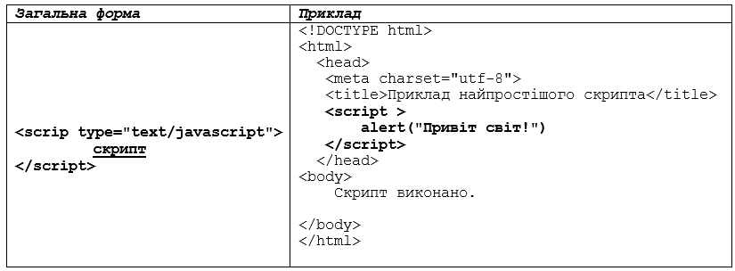
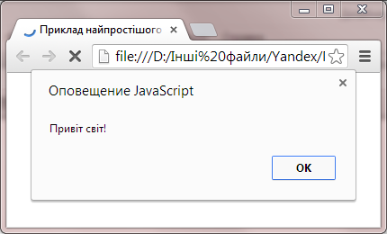
Підключення (додавання) скриптів
1) безпосереднє включення у текст сторінки.
Скрипт можна додати в будь-яке місце HTML документу, за допомогою елемента <script>.
Стандарти HTML4 вимагають обов'язкового вказування атрибуту type= "text/javascript" (у HTML5 таких вимог вже немає).

Slide 8
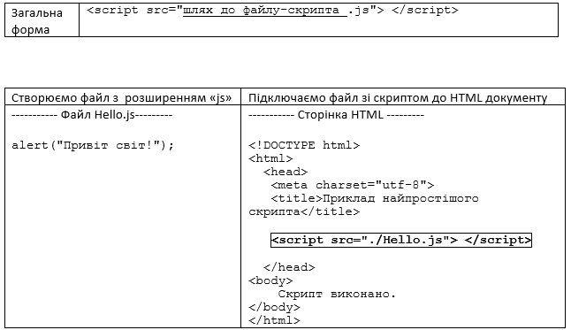
2) підключення окремих файлів з скриптами (мають розширення «js»)
Для цього необхідно створити текстовий файл, що містить скрипт і зберегти його з розширенням «js».
А на сторінку він підключається за допомогою елемента script з атрибутом src.

Slide 9
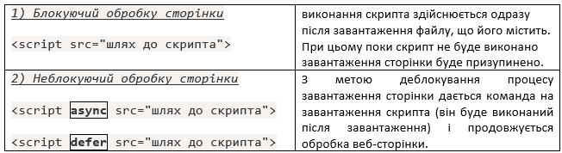
Підключення та порядок виконання скриптів

Slide 10
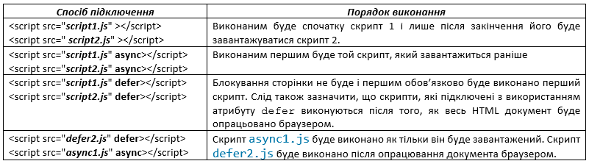
Підключення та порядок виконання скриптів

Slide 12
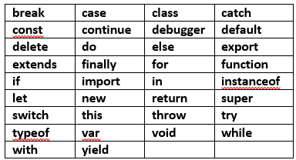
Усі слова або ж лексеми, поділяють на
службові (заре­зервовані або ж ключові) слова;
стандартні ідентифікатори;
ідентифікатори користувача;
знаки операцій;
літерали;
розділові знаки.
Зарезервовані (службові) слова мають наперед визначене призначення і використовують­ся для формування структури програми, здійснення описів, позначення опе­рацій, формування керуючих конструкцій (вказівок)
Стандартні ідентифікатори використовуються як імена для стандартних (передбачених авторами мови програмування) типів даних, констант, підпро­грам (зокрема, стандартних математичних функцій). Приклад: Number, String, Array та ін.
Ідентифікатори корис­тувача є іменами тих програмних об'єктів (констант, змінних, функцій тощо), які створює сам користувач. Не можна в якості ідентифікаторів користувача використовувати службові слова та стандартні ідентифікатори.
Розділові знаки служать для відокремлення однієї лексеми від іншої. Ними є пробіл, табуляція, символ нового рядка, крапка з комою, коментарі.

Slide 13
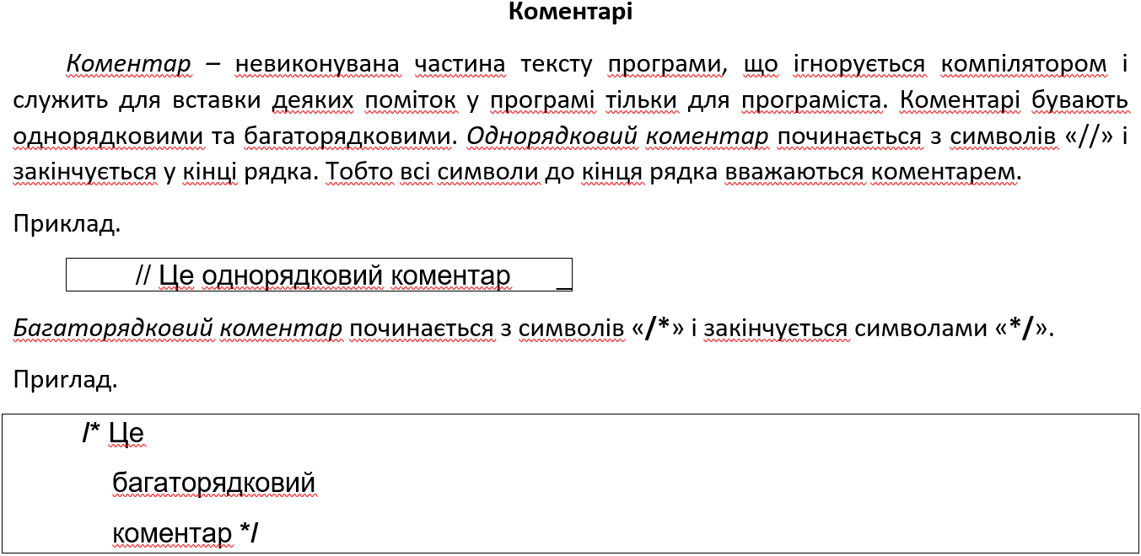

Slide 14
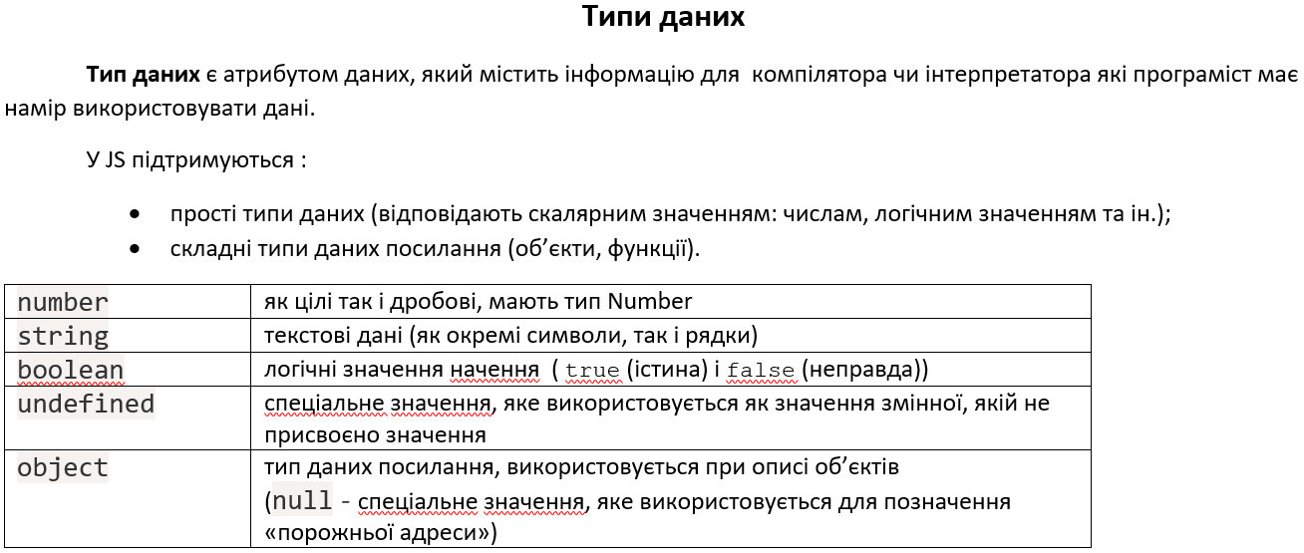

Slide 15
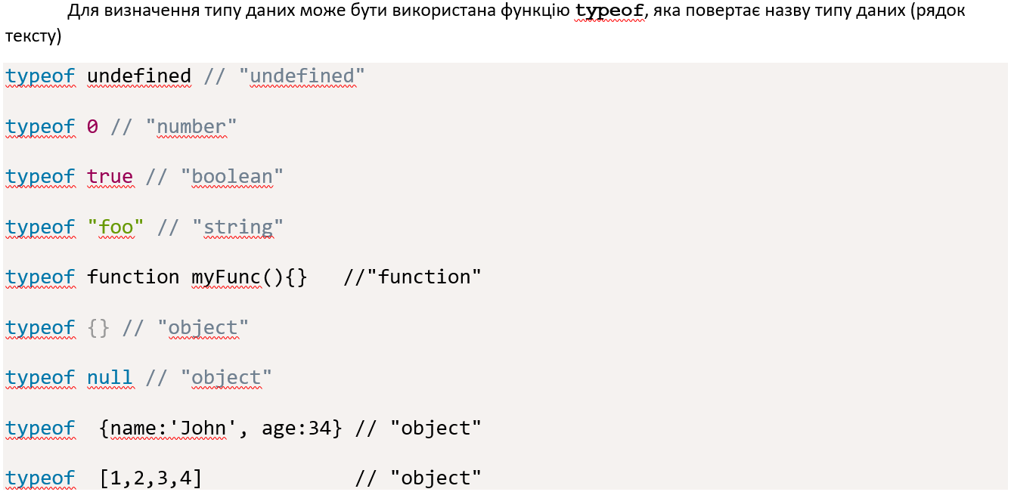

Slide 16
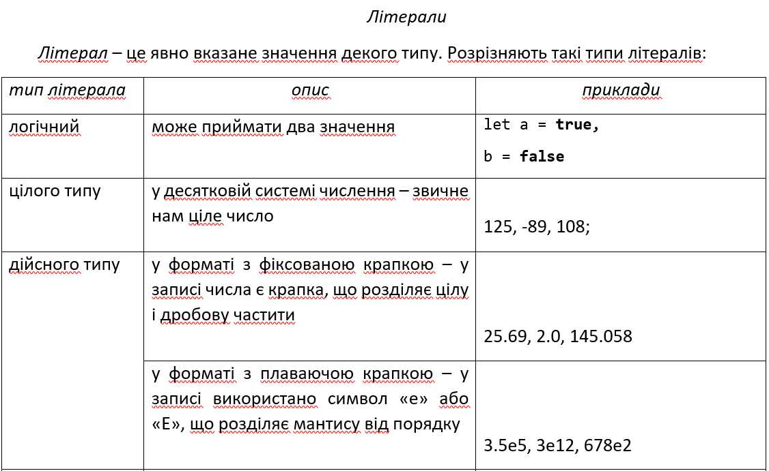

Slide 17
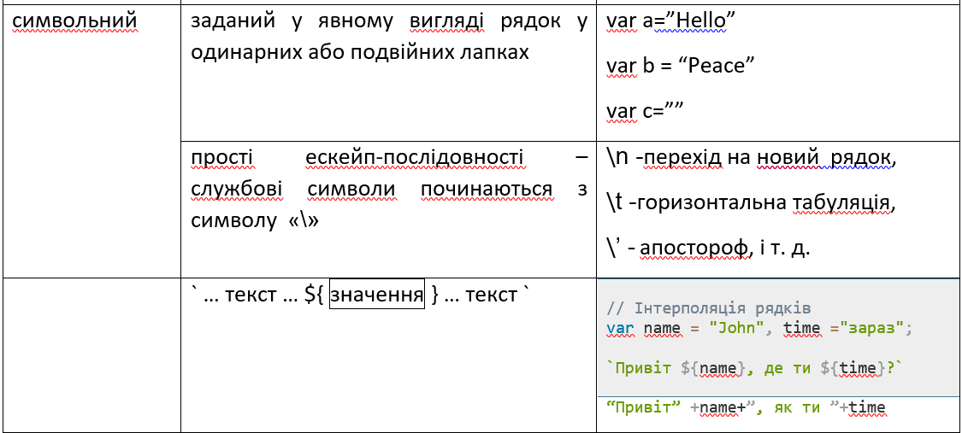

Slide 18
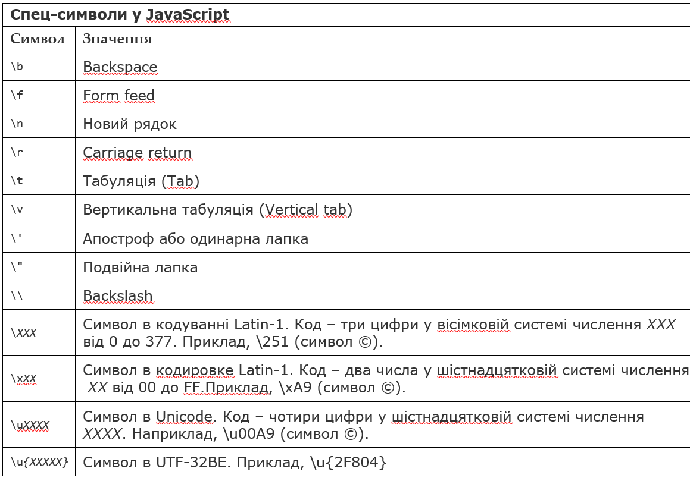

Slide 19
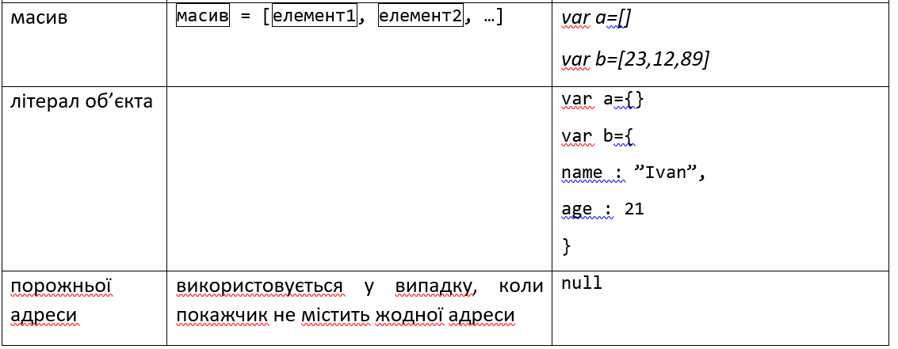

Slide 20
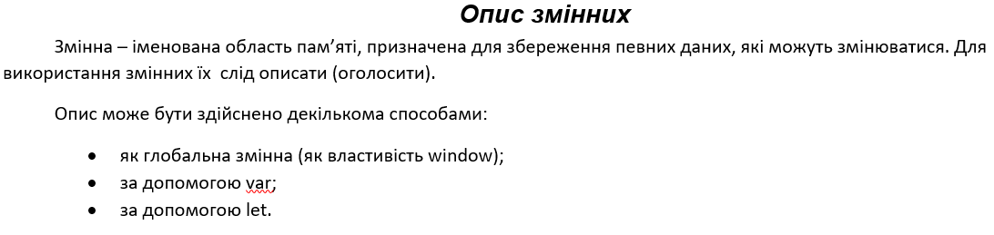

Slide 21
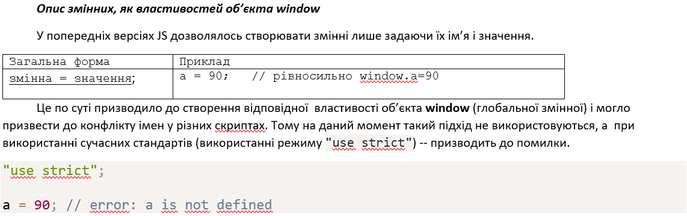
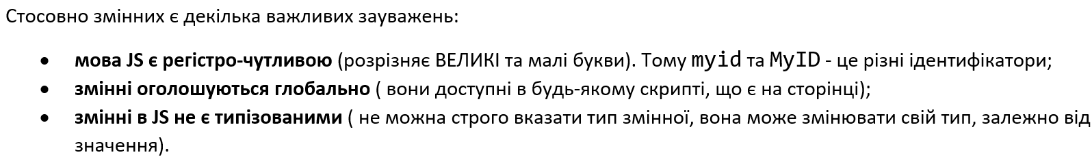

Slide 22
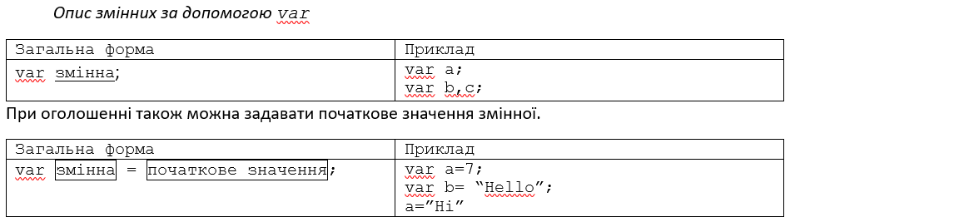
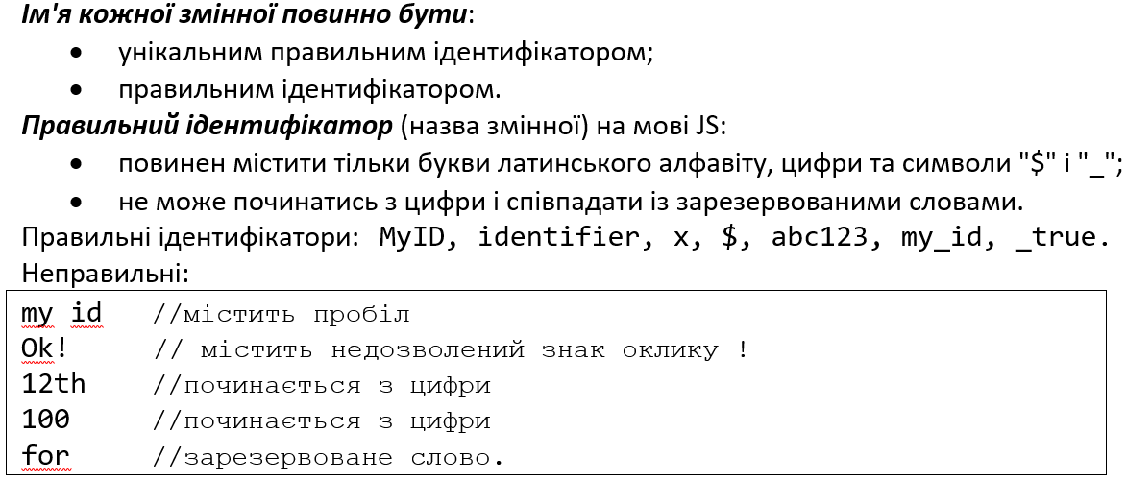

Slide 23
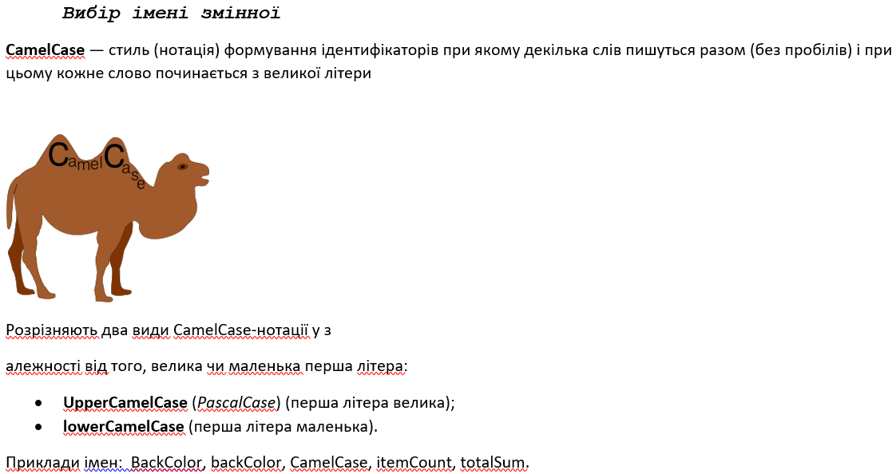

Slide 24
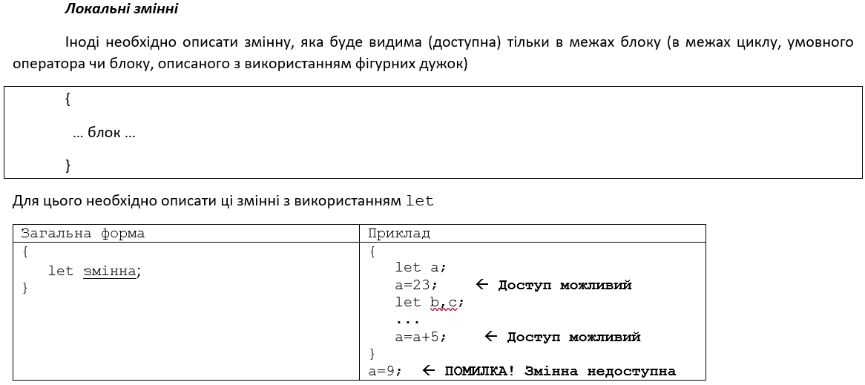

Slide 25
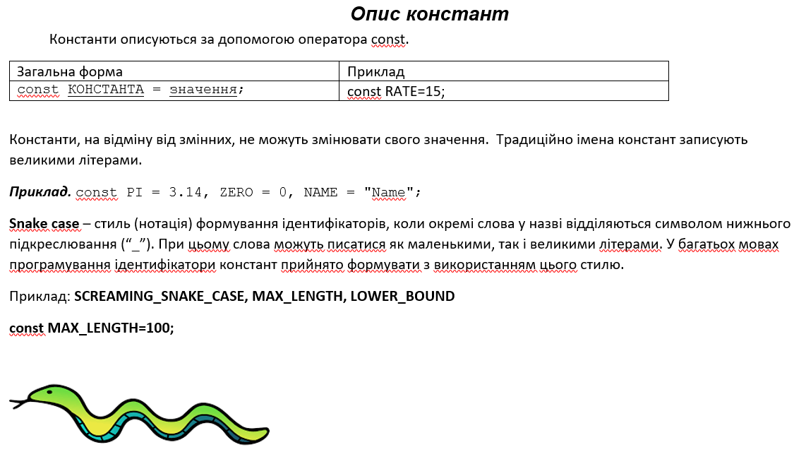

Slide 26
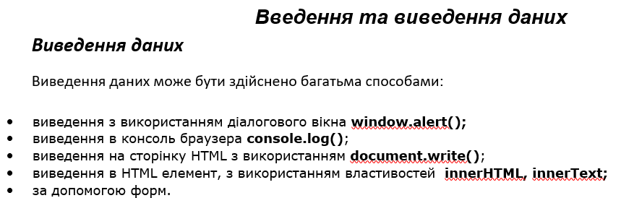

Slide 27
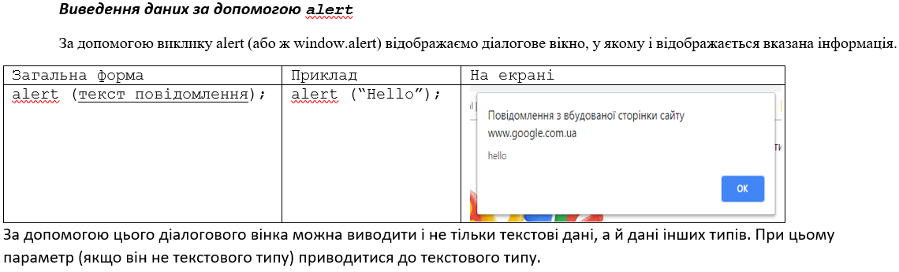
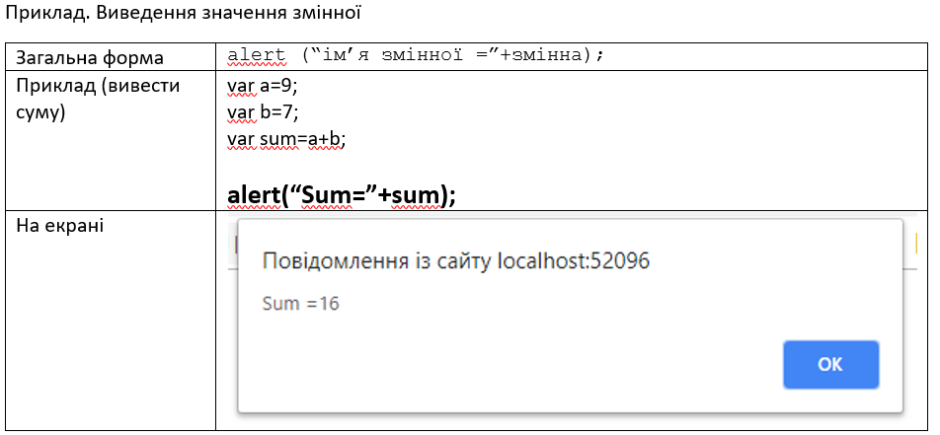

Slide 28
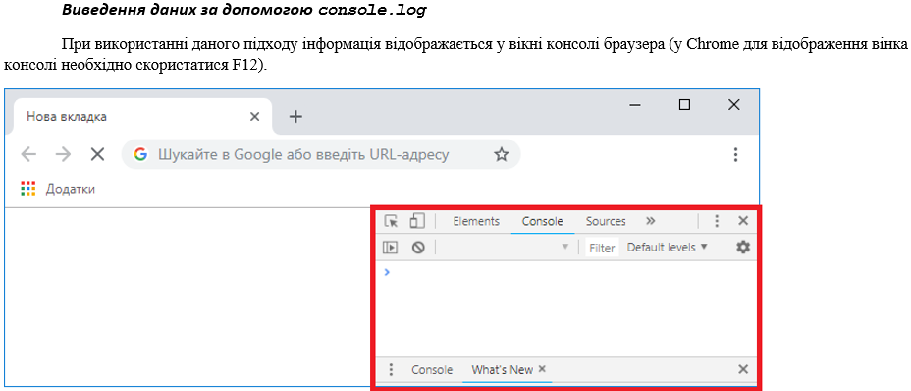
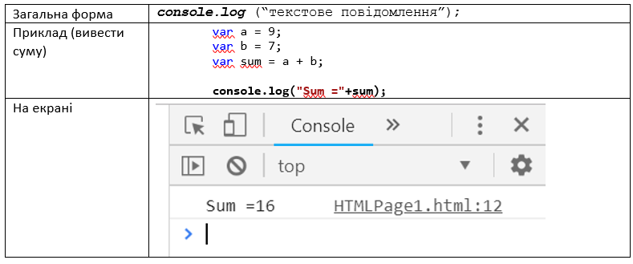

Slide 29
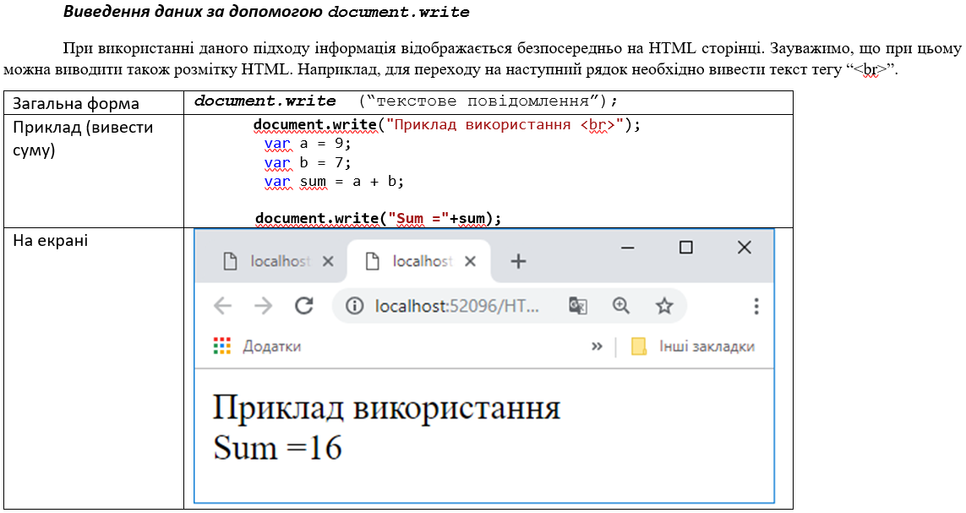

Slide 30
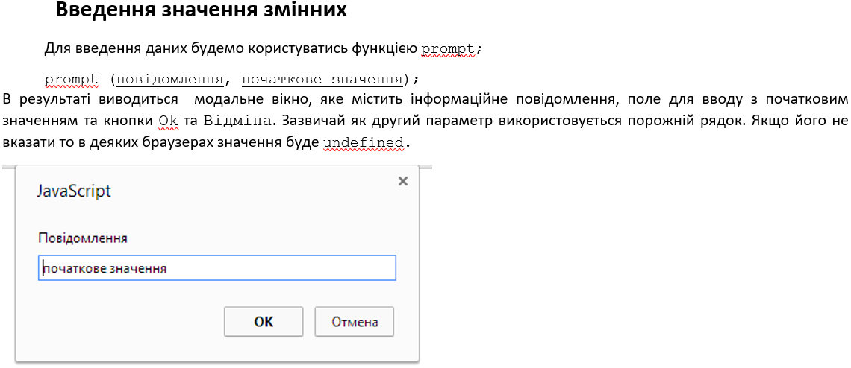

Slide 31
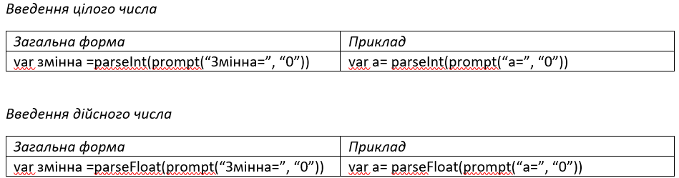

Slide 35
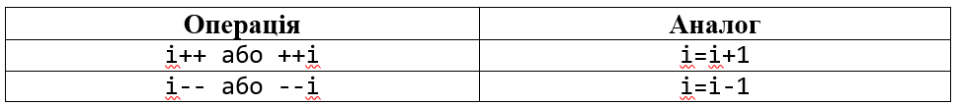
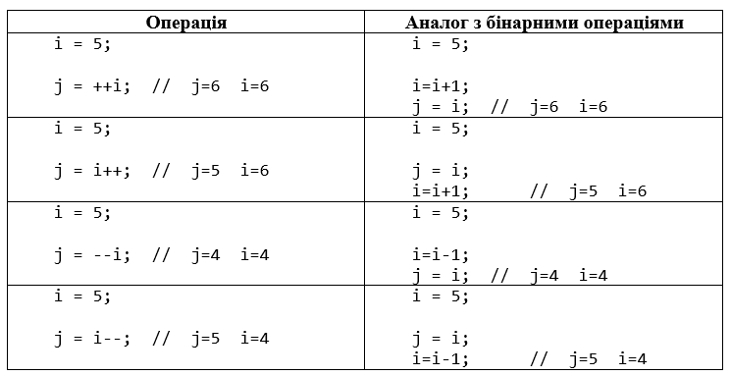

Slide 38
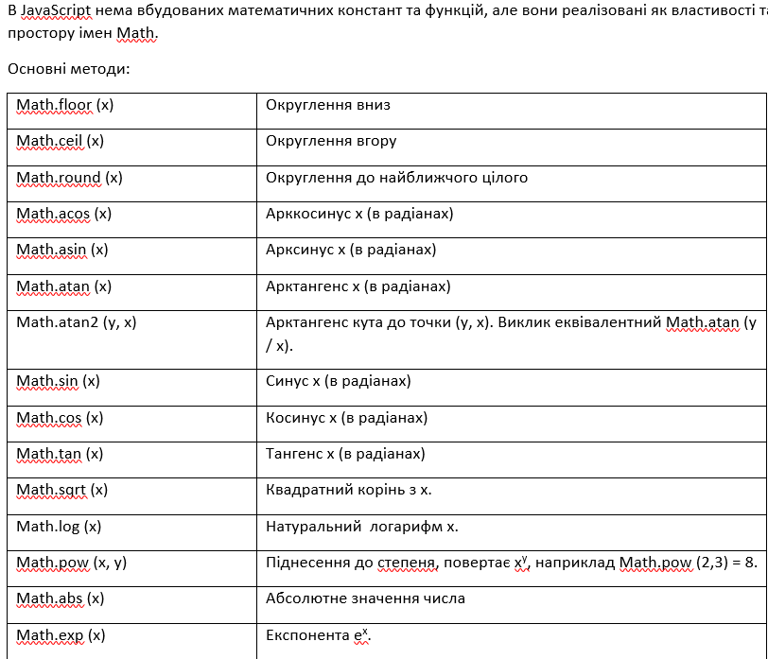

Slide 39
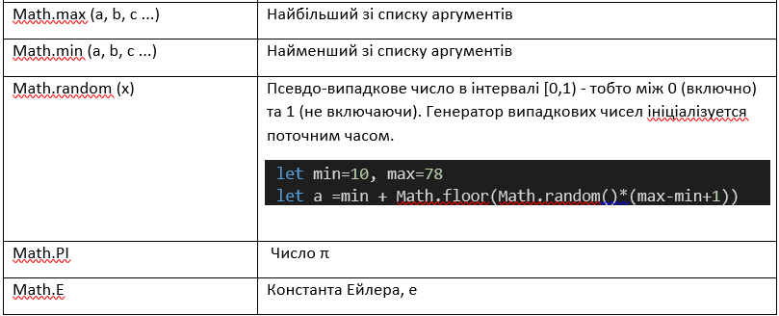

Slide 40
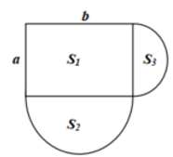
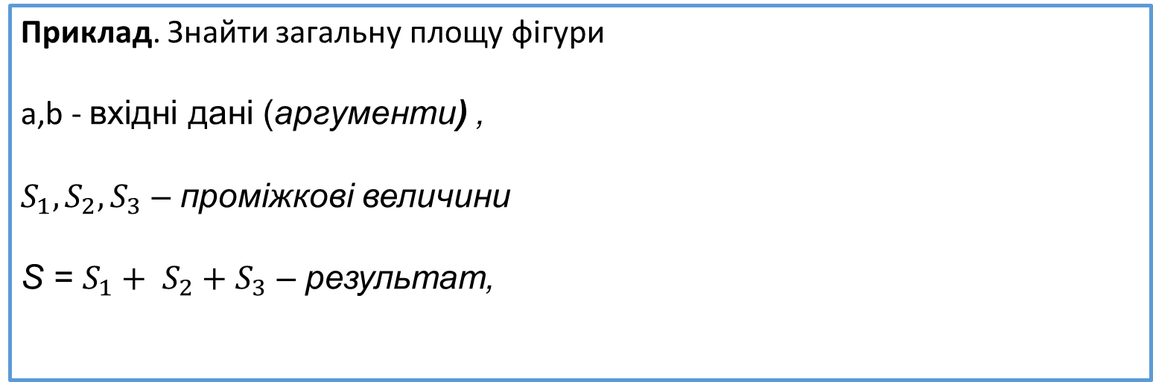
Алгоритм – це опис послідовності інструкцій (команд, вказівок) для певного виконавця, виконання яких за скінчену кількість кроків приводить до отримання результату для довільного допустимого набору вхідних даних
Кожний алгоритм передбачає наявність деяких даних:
- вхідні дані (аргументи) – величини, що є необхідними для виконання результату
- вихідні дані (результати) – величини, що одержуємо як результат виконання алгоритму. - проміжкові величини, що використовують для збереження проміжкових даних.
Приклад. Знайти загальну площу фігури
a,b - вхідні дані (аргументи) ,
$S_{1}, S_{2},S_{3}$ – проміжкові величини
S = $S_{1}+ S_{2}+S_{3}$ – результат,

Slide 41
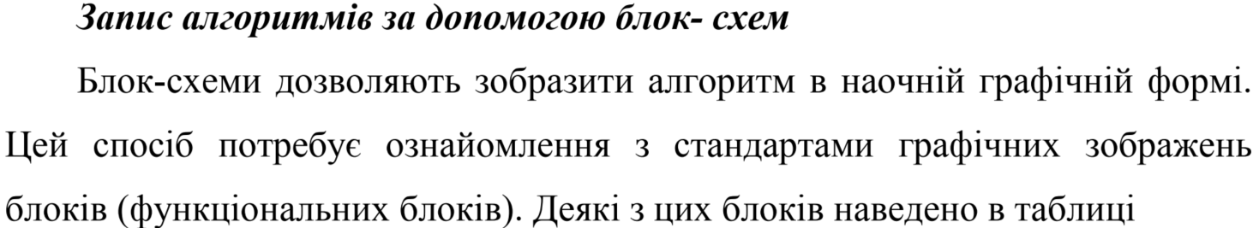
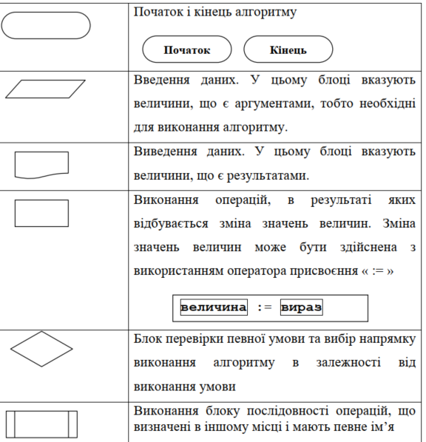

Slide 42
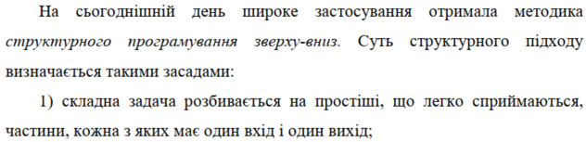
Структурний підхід до розробки алгоритмів. Допоміжні алгоритми

Slide 43
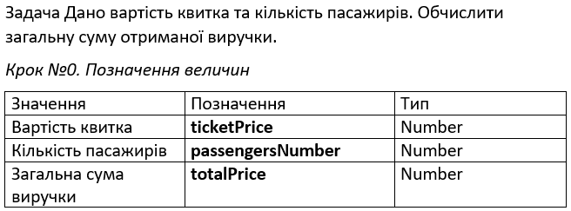

Slide 45
ticketPrice, passengersNumber – вхідні (необхідні) дані (аргументи) ,
totalPrice – результат,

Slide 46
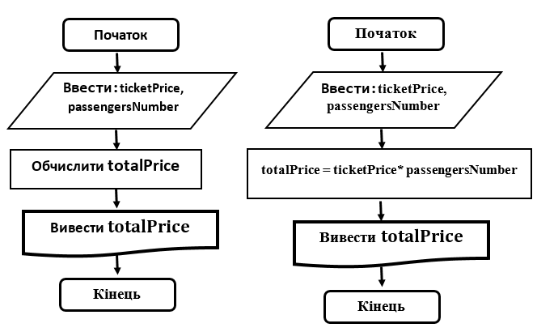
Етап 1
ticketPrice, passengersNumber – вхідні (необхідні) дані (аргументи) ,
totalPrice – результат,

Slide 47
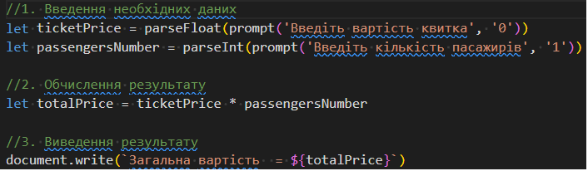
Етап 1
Етап 2

Slide 48
ticketPrice, passengersNumber – вхідні (необхідні) дані (аргументи) ,
totalPrice – результат,

Slide 49
Задача Дано вартості квитків для дорослих пасажирів і дітей та кількості дорослих пасажирів і дітей. Обчислити загальну суму отриманої виручки.

Slide 50
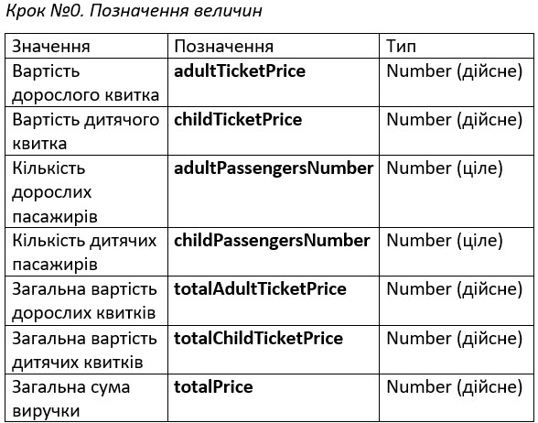
Задача Дано вартості квитків для дорослих пасажирів і дітей та кількості дорослих пасажирів і дітей. Обчислити загальну суму отриманої виручки.

Slide 51
Задача Дано вартості квитків для дорослих пасажирів і дітей та кількості дорослих пасажирів і дітей. Обчислити загальну суму отриманої виручки.
adultTicketPrice, childTicketPrice, adultPassengersNumber, childPassengersNumber – вхідні (необхідні) дані
totalAdultTicketPrice, totalChildTicketPrice – проміжкові величини
totalPrice – результат,

Slide 52
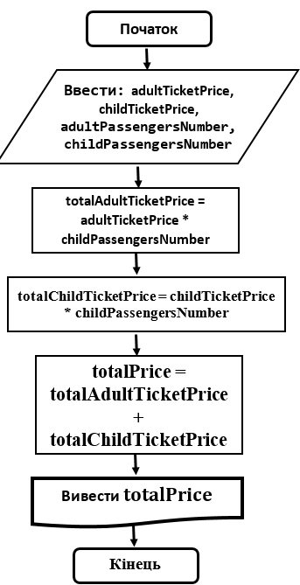
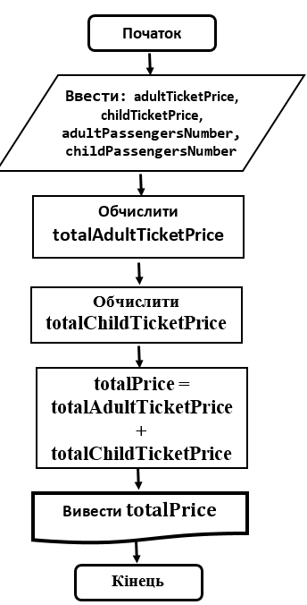
Задача Дано вартості квитків для дорослих пасажирів і дітей та кількості дорослих пасажирів і дітей. Обчислити загальну суму отриманої виручки.
Етап 1
Етап 2

Slide 53
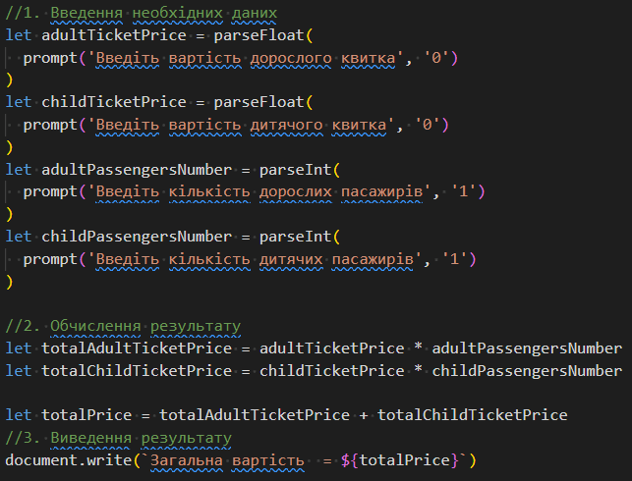
Задача Дано вартості квитків для дорослих пасажирів і дітей та кількості дорослих пасажирів і дітей. Обчислити загальну суму отриманої виручки.
adultTicketPrice, childTicketPrice, adultPassengersNumber, childPassengersNumber – вхідні (необхідні) дані
totalAdultTicketPrice, totalChildTicketPrice – проміжкові величини
totalPrice – результат,

Slide 54
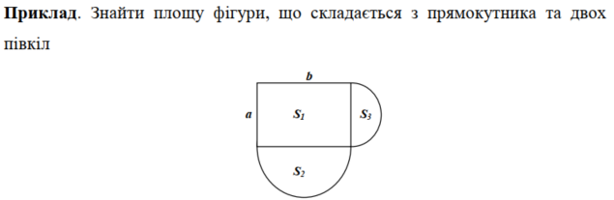

Slide 55
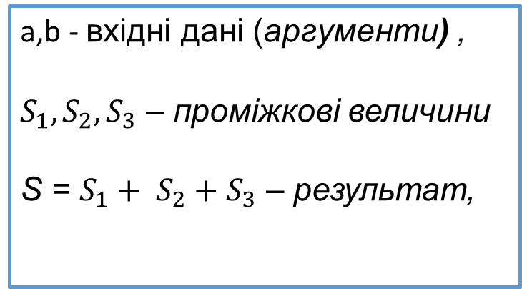
a,b - вхідні дані (аргументи) ,
$S_{1}, S_{2},S_{3}$ – проміжкові величини
S = $S_{1}+ S_{2}+S_{3}$ – результат,

Slide 56
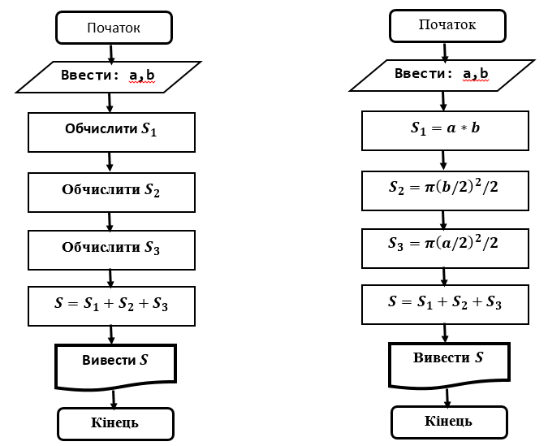
Етап 1
a,b - вхідні дані (аргументи) ,
$S_{1}, S_{2},S_{3}$ – проміжкові величини
S = $S_{1}+ S_{2}+S_{3}$ – результат,

Slide 57
Етап 1
Етап 2
a,b - вхідні дані (аргументи) ,
$S_{1}, S_{2},S_{3}$ – проміжкові величини
S = $S_{1}+ S_{2}+S_{3}$ – результат,

Slide 58
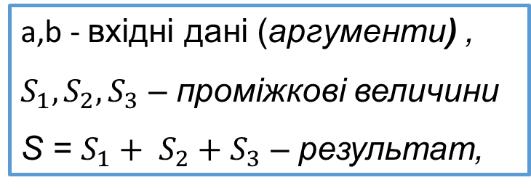
a,b - вхідні дані (аргументи) ,
$S_{1}, S_{2},S_{3}$ – проміжкові величини
S = $S_{1}+ S_{2}+S_{3}$ – результат,

Slide 59


Slide 60


Slide 63

Обчислити значення виразу
$S_{1}=a−b∗c$
$S_{2}=(a−b)/2c$
$S=sin⁡(a−b)∗cos⁡(c)$
Дано (вводиться з клавіатури) кількість кілограмів помідорів та вартість одиниці.
З клавіатури вводиться рік народження учня. Визначити вік учня.
З клавіатури вводиться орендна плата за квартиру (за 1 місяць). Визначити скільки треба заплатити за 1 рік, за 2 роки та 10 років.
З клавіатури вводиться орендна плата за місяць. Визначити на скільки повних місяців вистачить вказаної суми грошей, а також кількість повних років.
Вудкою зловили R риб по G г кожна. Обчисліть загальну вагу спійманої риби в кг.
W кг цукерок ділять порівну на М дітей. По скільки г цукерок дістанеться кожній дитині?
Цвях довжиною L см забивають в дошку. За один удар цвях заглиблюється в дерево на К мм. За скільки ударів цвях заб'ють в дошку?
Користувач хоче клеїти шпалери на стіну. Дано розміри стіни (довжина і висота) та розмір двох вікон. Визначити, скільки м² шпалер потрібно купити користувачу.

